Slide 1
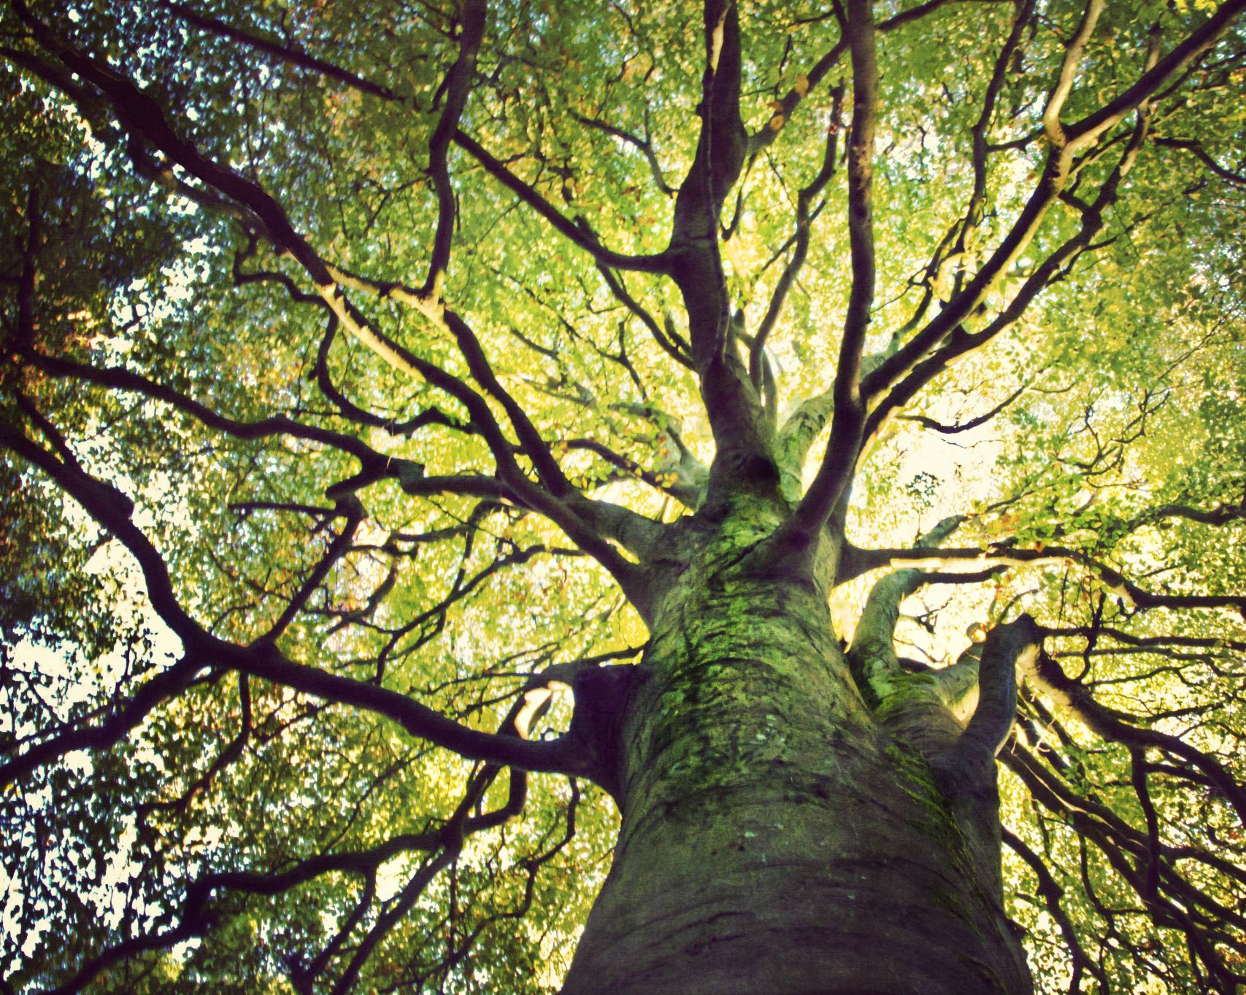
Árboles de Decisión

Slide 2
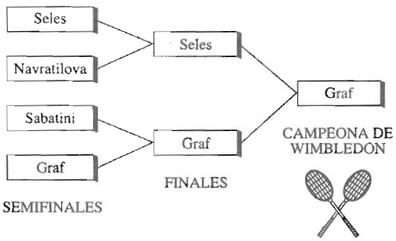
Introducción
Resultados de las semifinales y finales de una competencia de tenis en Wimblendon
En Wimblendon cuando una persona pierde queda fuera del torneo
Las ganadoras continúan hasta que solo queda una

Slide 3
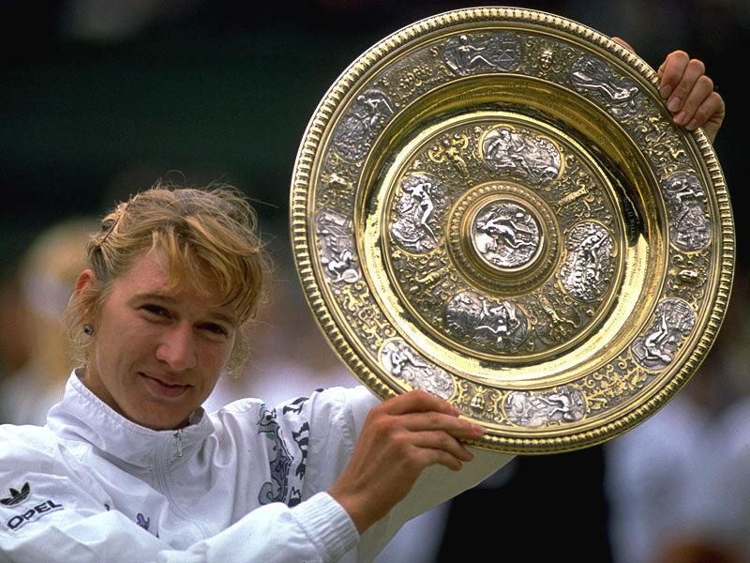
Introducción
La única que no fue derrotada
Campeona

Slide 4
Introducción
Si se considera el torneo de eliminación como una gráfica…
v₄
v₂
v₅
v₁
v₆
v₃
v₇

Slide 5
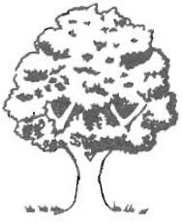
Introducción
v₄
v₂
v₅
v₁
v₆
v₃
v₇
Un árbol

Slide 6
Introducción
Unos de los algoritmos de Machine Learning mas populares.
Utiliza estructuras similares a los arboles para resolver un problema
Aprendizaje Supervizado
Puede ser utilizado para clasificación o regresión.

Slide 7

Definición
Un árbol T es un grafo simple que satisface:
Si V y W son vértices en T:
Entonces existe un unico

Slide 8
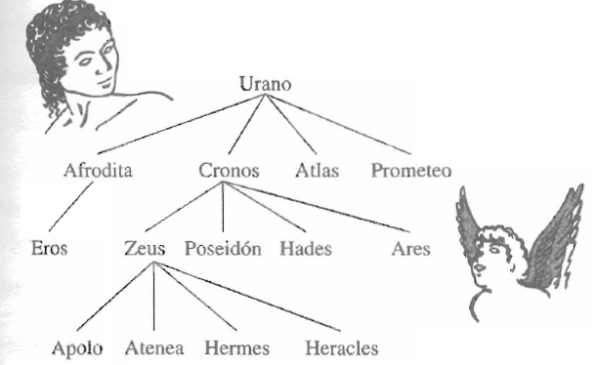
Ejemplo
Un árbol genealógico puede considerarse un árbol de raíz
Un árbol genealógico de los antiguos dioses griegos

Slide 9
Suposiciones
Al principio, todo el conjunto de datos es considerado una raíz. (Root)
Los valores de las características deben de ser categóricas. Si son valores continuos, se debe de discretear antes de modelar.
Los registros se distribuyen de manera recursiva en base a los valores de los atributos.
El orden para colocar atributos como raíz o nodo interno del árbol se realiza utilizando algún enfoque estadístico.

Slide 10
Terminología del algoritmo de Árbol de Decisión
Hay una estructura similar a un árbol.
Cada nodo interno representa un “test” en un atributo.
Cada rama representa el resultado del test.
Cada hoja representa una clase.
Los caminos desde la raíz hasta el nodo de hoja representan las reglas de clasificación.

Slide 11
Terminología
Nodo Raíz:
Representa toda la población o muestra.
Este se divide posteriormente en dos o más conjuntos homogéneos.
División (Splitting):
Es el proceso de dividir un nodo en dos o más sub-nodos.
Nodo de Decisión:
Cuando un sub-nodo se divide en más sub-nodos, entonces se le llama nodo de decisión.
Nodo Hoja/Nodo Terminal:
Los nodos que no se dividen se llaman nodos Hoja o Terminales.
Poda (Pruning):
Cuando eliminamos sub-nodos de un nodo de decisión, este proceso se llama poda.
Es el proceso opuesto a la división.
Rama/Sub-Árbol:
Una sección de un árbol completo se llama rama o sub-árbol.
Nodo Padre y Nodo Hijo:
Un nodo, que se divide en sub-nodos, se llama nodo padre de los sub-nodos.
Los sub-nodos son los hijos de un nodo padre.

Slide 12
Intuición al algoritmo
Funciona organizando los datos en estructura de árbol basado en preguntas y respuestas.
Paso a paso se afina la decisión o clasificación final.
Destino??

Slide 13
Algoritmo
Inicio con el Nodo Inicial.
Creación de Nodos por atributos.
Navegación Hacia el resultado
Llegada a los nodos hoja.

Slide 14
Inicio con Nodo Raiz:
Punto de partida del análisis
Se considera la característica más significativa del conjunto de datos.
Este es el criterio inicial de división y guiara el proceso de desglose.

Slide 15
Creación de Nodos por Atributos
El algoritmo examina otros atributos y crean nuevos nodos basados en estos.
Cada nodo representa una pregunta específica sobre los datos.
La respuesta dirige el flujo hacia otro nodo

Slide 16
Navegación hacia el resultado.
Al tomar decisiones, nos movemos
Cada nodo representa una pregunta específica sobre los datos.
La respuesta dirige el flujo hacia otro nodo

Slide 17
Llegada a los Nodos Hoja
Son el final del camino.
Representan las conclusiones/predicciones del algoritmo.
Esto lo hace basado en las características de los datos.
Cada nodo representa una pregunta específica sobre los datos.
La respuesta dirige el flujo hacia otro nodo

Slide 18
Medidas de selección de atributos
Objetivo:
Identificar que atributos considerar como Nodo Raiz y los sub nodos.
Se le conoce como:
Selección de atributos.
Medidas de Selección de Atributos:
Ganancia de Información
Índice de Gini

Slide 19
Ganancia de Información
Supone que los atributos son categóricos.
Estima la información que contiene cada atributo.
Usa el concepto de Entropía para medir la impureza.
Calcula la disminución de la entropía para encontrar la ganancia de información.
El atributo con mayor ganancia de información se elige para dividir.

Slide 20
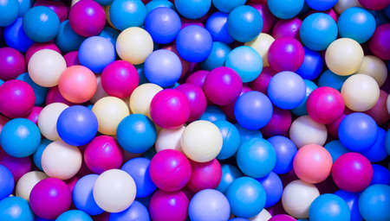
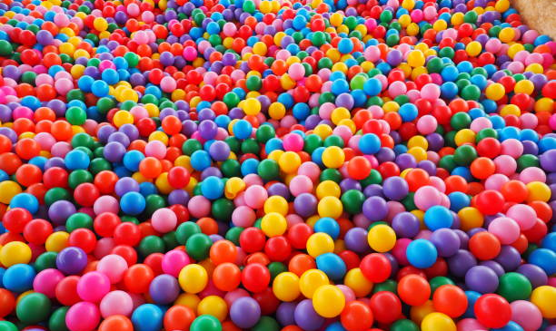
Entropía
Forma de medir cuánto desorden/sorpresa hay en un conjunto de datos.

Slide 21
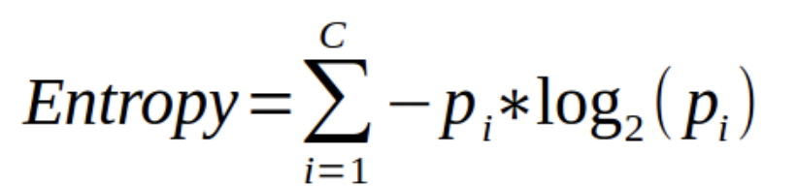
Entropía (caso pelotas)
Suma el desorden de cada grupo de pelotas de un color.
Pi -> Probabilidad de sacar una pelota de un color en particular
Log2(pi) -> calcula la sorpresa/desorden

Slide 22
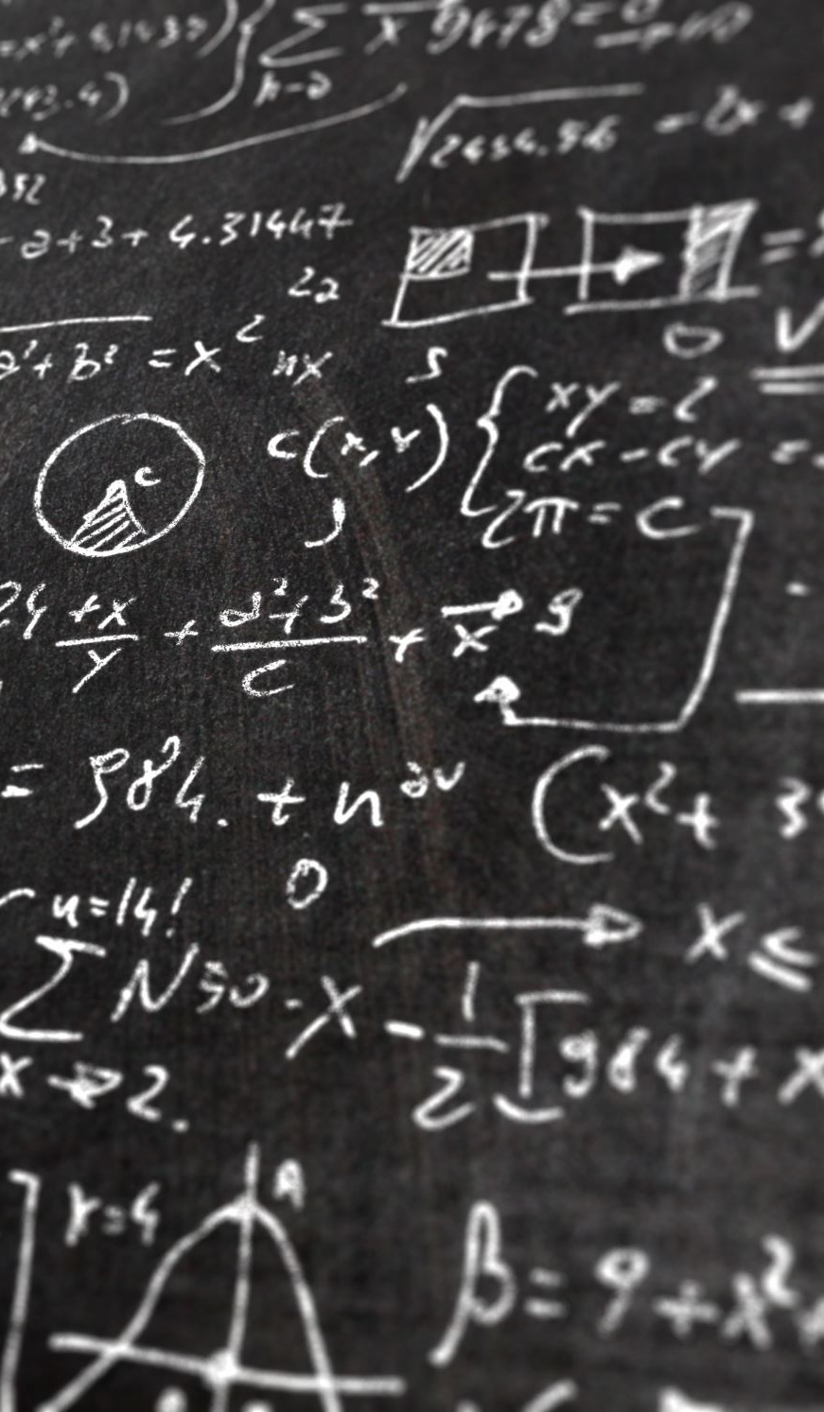
Ganancia de Información
Es lo opuesto de la entropía.
Nos dice cuanto desorden reducimos si dividimos las características en grupos según alguna regla, como tamaño o peso.
En este caso se utiliza la entropía para decidir la mejor manera de devidir los datos.
Objetivo es encontrar la característica que mas reduce el desorden.

Slide 23
Índice de Gini
Supone que los atributos son continuos.
Mide la probabilidad de que dos elementos seleccionados al azar sean de la misma clase.
Busca homogeneidad (pureza).
Realiza divisiones binarias.
Calcula Gini para sub-nodos y para la división.
El atributo con el índice de Gini más bajo se elige para dividir.

Slide 24
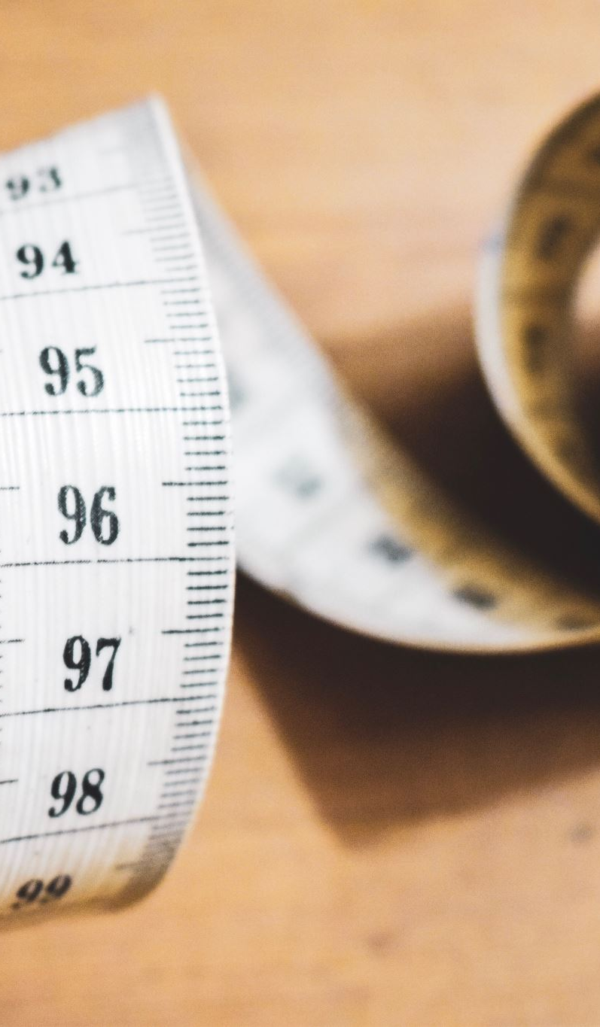
Indice de Gini
Medir que tan mezclados/puros están los datos.
Se usa diferente a la entropía.
Se puede pensar como una manera de evaluar que tan bien una pregunta divide un grupo de datos.
Ejemplo: Dividir personas en subgrupos basados en si les gusta el chocolate.
El índice de Gini muestra que tan buena es esa división

Slide 25
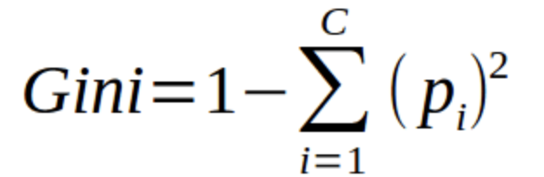
Indice de Gini
Pi -> Probabilidad de que un item pertenezca a una clase (como a los que les gusta el chocolate).
Lo eleva al cuadrado
Suma estos valores para todas las clases.
Un índice de 0 significa que los ítems son iguales (totalmente puros)
Un índice de 1 indica que los ítems están perfectamente distribuidos entre las clasas (totalmente impuros)

Slide 26
Índice de Gini
Lo que hacemos es calcular el IdG antes y después de dividir los datos.
Luego se escoje la regla que da el IdG ams bajo (que esten mas puros)
Ayuda a tomar decisiones inteligentes para dividir datos.

Slide 27
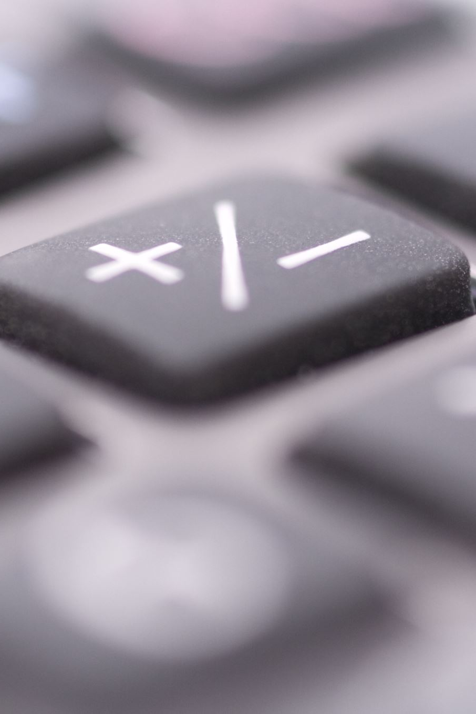
Pasos para calcular Gini para una División.
Calcular Gini para sub-nodos.
Calcular Gini para la división usando el score de Gini ponderado.
Para atributos de valor discreto, seleccionar el subset con menor índice de Gini.
Para atributos de valor continuo, seleccionar el punto de división con menor índice de Gini.

Slide 28

Overfitting
Causas:
Construir muchas ramas, por outliers e irregularidades.
Estrategias para resolver:
Pre-Pruning (Pre-Poda)
Post-Pruning (Post-Poda)

Slide 29

Pre-Pruning
Detener la construcción del árbol tempranamente.
No dividir un nodo si su medida de “medición” está por debajo de un valor umbral.
Desafío:
Elegir un punto de parada adecuado.

Slide 30

Post-Pruning
Construir el árbol completamente y luego podar
Usar datos de validación cruzada para evaluar el efecto de la poda.
Convertir nodos en nodos hoja si no mejora la precisión.

